Slide 1


Анализ результатов исследования
Опрос №506

Slide 2
Описание группы респондентов
В опросе приняли участие 45 человек
В опросе приняли участие 80% женщин и 20 % мужчин
60% опрошенных состоит в браке

Slide 3
Анализ данных
По данным диаграммы видим, что 19 женщин и 4 мужчины чувствуют себя свободными и независимыми; 2 женщины не очень чувствуют себя свободными и независимыми; 1 женщина и 2 мужчины очень чувствуют себя свободными и независимыми; 13 женщин и 2 мужчины скорее чувствуют себя свободными и независимыми чем нет; 1 женщина и 1 мужчина совсем не чувствуют себя свободными и независимыми.
Зависимость от пола, состоит в браке или нет не зависит чувствует ли себя человек свободными и независимым или нет.
По данным диаграммы видим, что вне зависимости от пола работники в возрасте от 36 до 55 лет чувствуют себя свободными и независимыми.

Slide 4
Рекомендации по результатам исследования
Результат исследования позволяют сделать вывод, что работники в возрасте от 36 до 55 лет в большинстве чувствуют себя свободными и независимыми. Это позволяет говорить о необходимости применения новых проектов направленных на самореализацию. Особенно важно, что работники добились некоторой стабильности и готовы к чему-то новому.

Slide 5
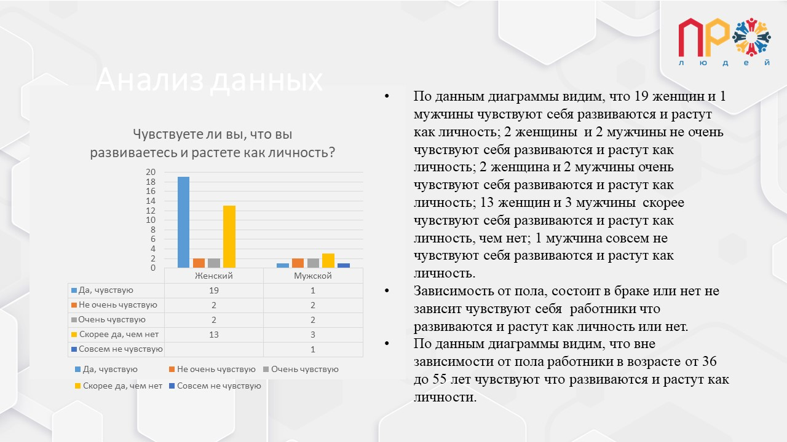

Slide 6
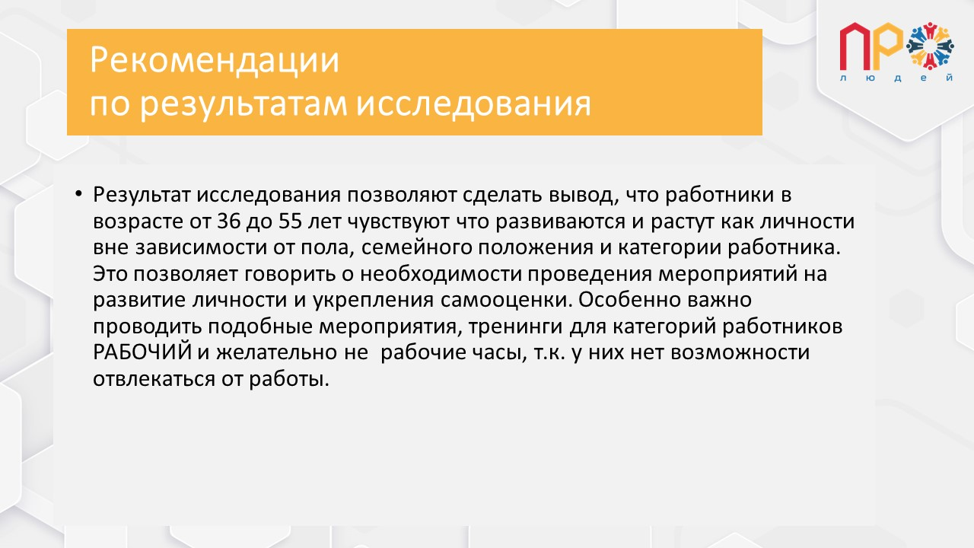

Slide 7
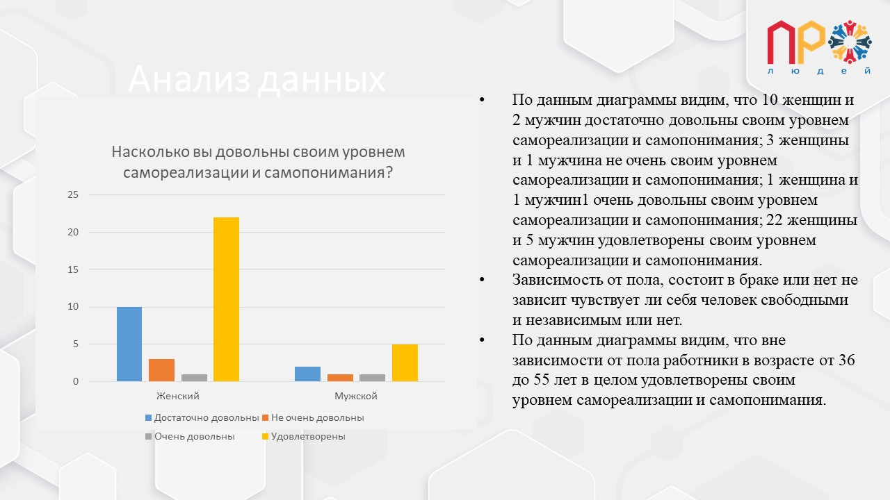

Slide 8
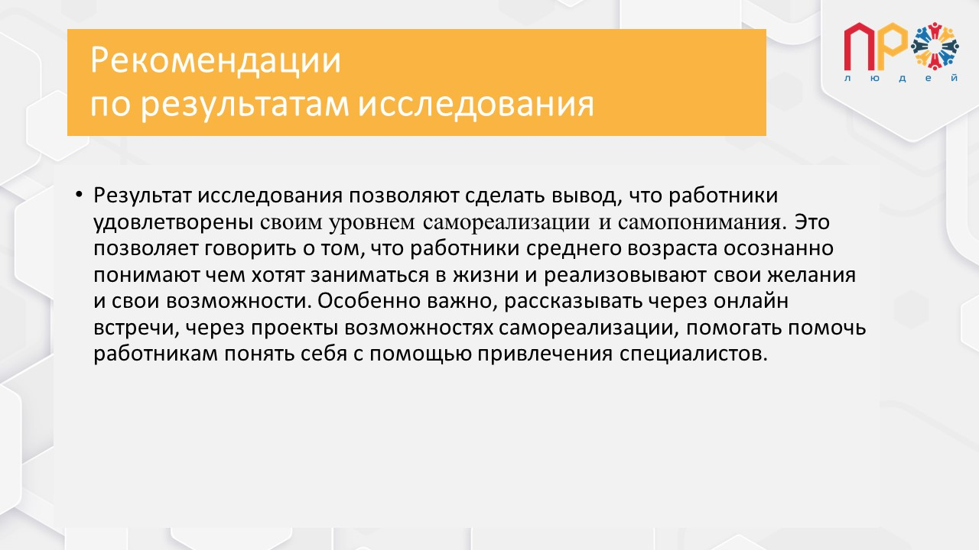

Slide 9
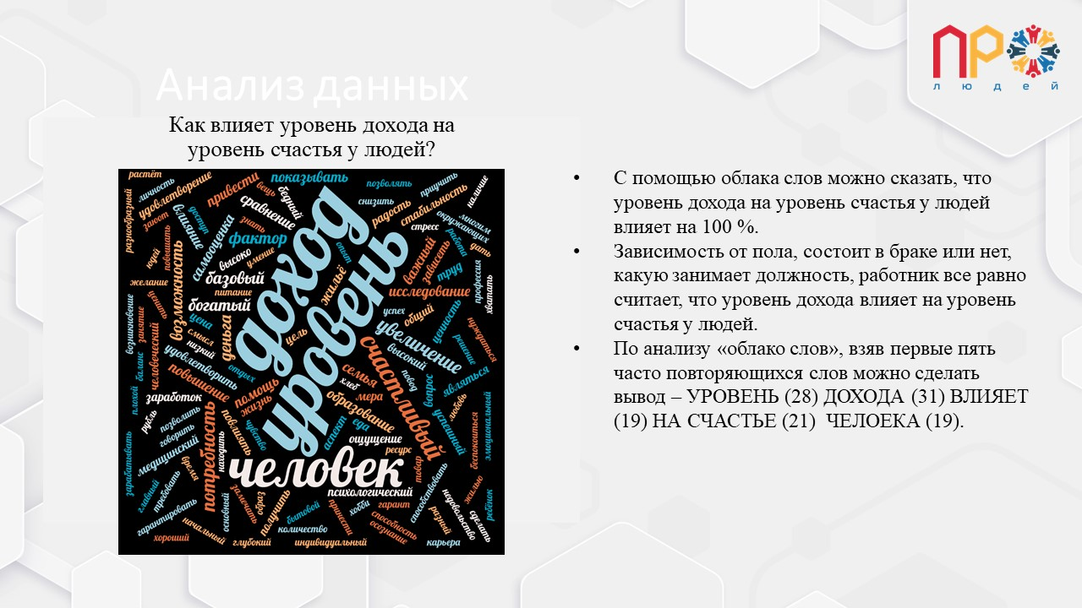

Slide 10
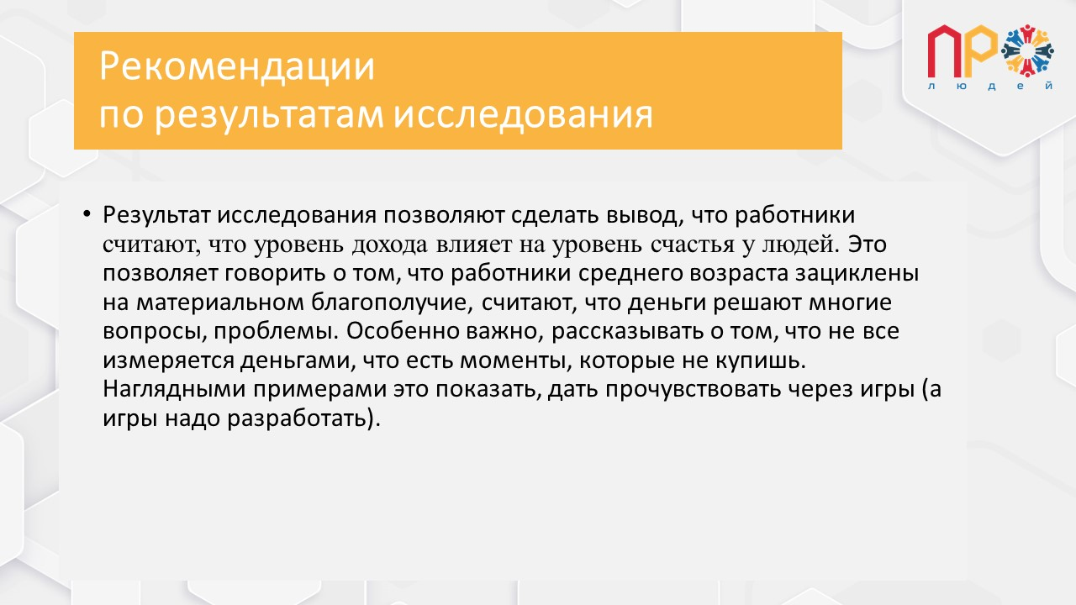

Slide 11
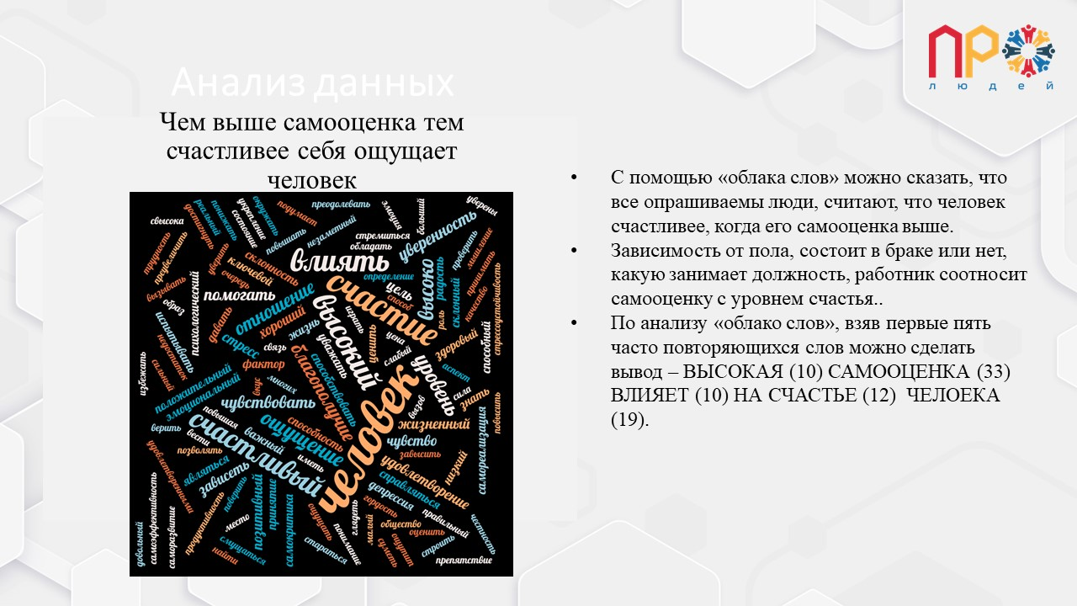

Slide 12
